Slide 1

STOP Niemocy Dla Cyberprzemocy!
Projekt profilaktyczny Szkolnego Koła Wolontariatu „HELP” w ZSPiG w Gromadzie
Realizowany w ramach
PROJEKTU FUNDACJI POMOCY DZIECIOM "KRZYK" SPOTKANIA Z INNYM? - OK!
WSPÓŁFINANSOWANY PRZEZ EOG DO PROGRAMU „OBYWATELE DLA DEMOKRACJI”

Slide 2
CELE PROJEKTU:
Projekt zwraca uwagę na zagrożenia płynące „z sieci“ tj.:
uzależnienie od komputera, wypaczenie wyobrażenia o człowieku – jego wyglądzie, zachowaniu, przyjmowaniu negatywnych wzorców do naśladowania, zagrożeniu pornografią i treściami wypaczającymi moralność człowieka,
konflikty rówieśnicze na bazie środków komunikacji interpersonalnej tj.: telefon komórkowy, portale społeczne, czaty itp.,
deprawacja podstawowych wartości moralnych, łamanie praw człowieka – jego godności i wolności osobistej.

Slide 3
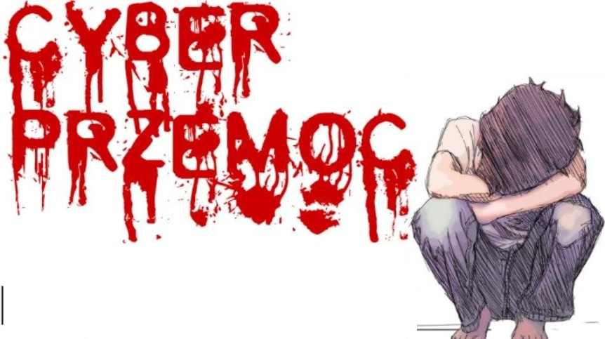
„STOP Niemocy Dla Cyberprzemocy”
Agnieszka Bąk

Slide 4
CO CZYNI INTERNET NAJPOPULARNIEJSZYM Z MEDIÓW?
Badania socjologiczne pokazują, że blisko 70% użytkowników Internetu ma mniej niż 25 lat.
Dostępność.
Brak ograniczeń czasowych.
Cena.
Multimedialność, możliwości, swoboda, anonimowość.
Ciągły rozwój, nowości.

Slide 5
CO MOŻNA ROBIĆ W INTERNECIE?
www-surfing
chaty
e-mail
fora dyskusyjne, blogi
komunikatory
gry online
serwisy społecznościowe
e-learning

Slide 6
INTERNET – KORZYŚCI!
skarbnica informacji
szybki dostęp do wiadomości z całego świata
zakupy on-line
rosnąca interaktywność wszelkich form biznesowych
edukacja, rozrywka

Slide 7


Slide 8

wysokie ryzyko powstania „uzależnienia”
zacieranie granicy pomiędzy rzeczywistością a fikcją
nieproporcjonalne i nieadekwatne reakcje emocjonalne
no-life (brak „normalnego” życia)
wypaczenia (wyobrażenia o człowieku)
CYBERPRZEMOC
wysokie koszty materialne

Slide 9
Jak zrobić bombę?
„…Bomba mojego projektu.
Składniki: Gruba nić ,zimne ognie, saletra, cukier puder, barwnik do jajek kolor obojętny. Słoik lub puszka po coli, piwie...
Ok składniki mamy jedziemy dalej...
(((JEŚLI CHCECIEPOLEPSZYĆ EFEKT WLEWACIE TROCHE NAPALMU PATRZ NA DOLE***)))
Przykrywamy wieczkiem robimy dziurkę lub jeśli dziurka jest to tylko pomniejszamy plasteliną lub czymś. sznurek wrzucamy tak aby dotykał dna puszki i wyciągamy koniec przez otwór. podpalamy uciekamy i bum z ładnym kolorowym dymkiem...
*** NAPALM produkujemy w łatwy sposób: 1.Składniki styropian, benzyna, mieszadło jakieś metalowe (…) do napalmu wkładamy lądzik i gotowe. ODDALAMY SIĘ I NY ZACHOWAJCIE
OSTROŻNOŚĆ. UŻYWAĆ ROZWAŻNIE…”

Slide 10
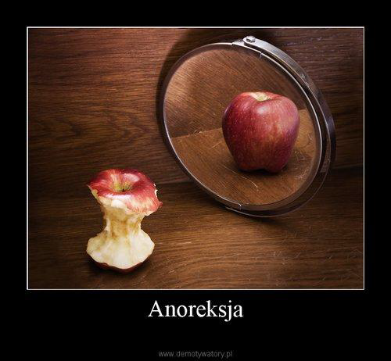
DEKALOG PRO ANA
TO JA DECYDUJE O TYM CO WKLADAM DO UST I CO BEDE JESC !!!
NIC NIE SMAKUJE TAK CUDOWNIE JAK SWIADOMOSC ZE CHUDNE
SKUSIC SIĘ NA..? CO TO ZNACZY?? TY NIE MASZ OCHOTY JESC!
GLOD TO TWÓJ PRZYJACIEL. POKOCHAJ GO. JEDZENIE JEST TYM CZEGO NAJBARDZIEJ NIENAWIDZISZ
KAŻDY CZLOWIEK JE. TO NIC NIEZWYKLEGO.
CHCESZ BYĆ INNA? SILNIEJSZA? LEPSZA? WIEC ZAPOMNIJ O TEJ PRZYZIEMNEJ, POSPOLITEJ CZYNNOSCI, JAKA JEST JEDZENIE
JEDZENIE JEST SLABOSCIA. A TY PRZECIEZ NIE CHCESZ BYĆ SLABA. NIEJEDZENIE SPRAWIA ZE JESTES WYJATKOWA. LEPSZA OD PRZECIETNEGO CZLOWIEKA
OD JUTRA.. OD RANA.. OD PONIEDZIALKU... COS TAKIEGO NIE ISTNIEJE. MASZ BYĆ SILNA I WYJATKOWA JUŻ OD TERAZ. OD ZARAZ. NIE OD PONIEDZIALKU!!
WSZYSTKO CZEGO NIE ZJESZ SPRAWIA ZE JESTES BLIZEJ IDEALU... KOSCISTE RAMIONA... WYSTAJACE ZEBRA... PLASKI BRZUCH... SKORA I KOSCI...
CHCESZ TEGO? NAPRAWDE TEGO CHCESZ???? WIEC ZAMIAST ZREC, ZAPAL PAPIEROSA, POCWICZ, NAPIJ SIĘ WODY LUB HERBATY, LYKNIJ APPTRIM ALBO LORAZEPAM.. ZROB COKOLWIEK. TYLKO NIE JEDZ !!!

Slide 11
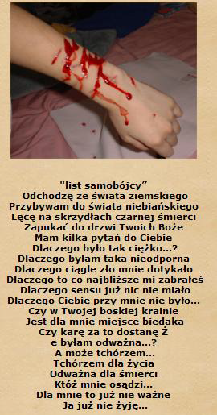
ZABIJMY SIĘ.PL
Chcę się zabić bo moje życie nie ma sensu mam tego dość...!! Mam 15 lat a borykam się z ty aż od 7 lat...proszę ślijcie pomysły bo mam dość a nie wiem jak to zrobić najszybciej © Łukasz Łagód Tabletki - Ci wielcy znawcy piszą, że to jedna z najmniej bolesnych śmierci. Dodam, że chodzi o dużą ilość tabletek nasennych. A jaka jest prawda? Te osoby, które przeżyły próbę samobójczą wiedzą... I wiedzą, że jest to męczarnia i koszmar. Powieszenie - tu również ludzie sądzą, że człowiek umiera przez to, że nie może oddychać lecz naprawdę jest to baardzo szybka śmierć. Następuje tu zerwanie rdzenia kręgowego. Do każdej wagi jest podawana dokładna optymalna długość. Sznur nie powinien być bardzo krótki, ponieważ nie nastąpi zerwanie rdzenia. A gdy będzie zbyt długi może urwać mu głowę. Pociąg - to chyba "najpewniejsza" metoda samobójstwa. Ludzie, którzy kładą się na torach wiedzą czego chcą... Nie ma odwrotu.

Slide 12
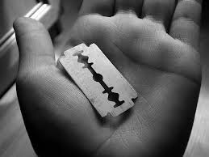
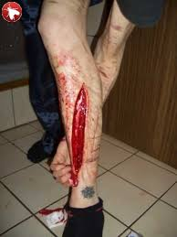
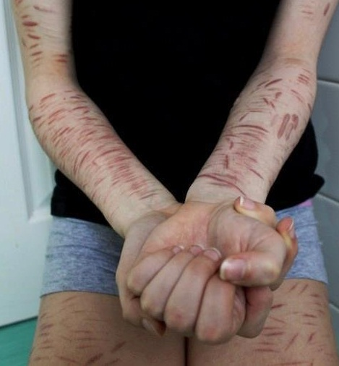
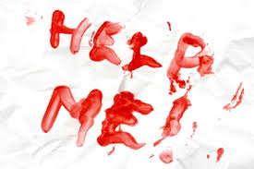
SAMOOKALECZANIE

Slide 13


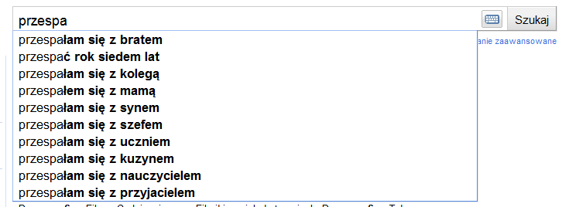
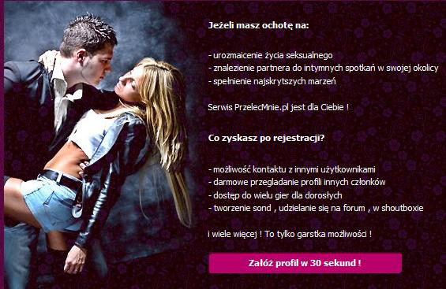
PORNOGRAFIA

Slide 14
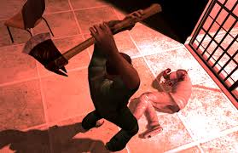
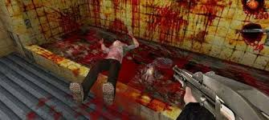
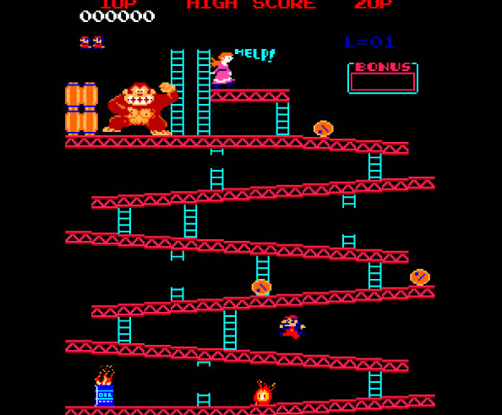
GRY ONLINE!
BRUTALNOŚĆ W GRACH
- ŻYCIE W WIRUALNYM ŚWIECIE

Slide 15
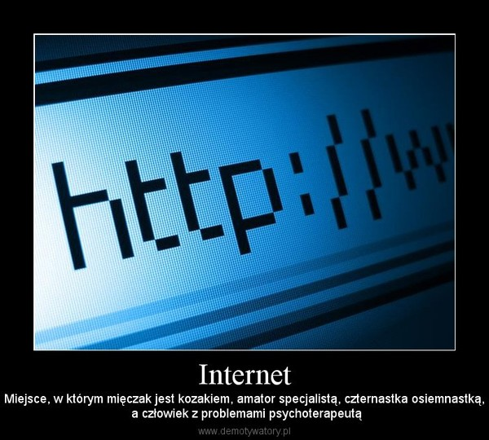

Slide 16
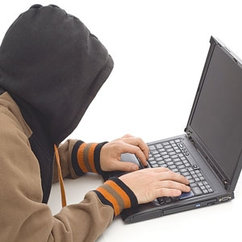
CYBERPRZEMOC
- nękanie, szantażowanie
i straszenie z użyciem sieci lub telefonu komórkowego

Slide 17
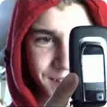
publikowanie bądź rozsyłanie
ośmieszających zdjęć,
informacji, filmów z użyciem Internetu lub telefonu

Slide 18

umieszczanie w Internecie
lub z użyciem telefonu komórkowego ośmieszających zdjęć, filmów i informacji

Slide 19
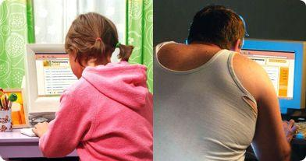
Cyberprzemoc to także
podszywanie się w sieci pod inną osobę

Slide 20
PAMIETAJMY!
Cyberprzemoc może przytrafić się każdemu, również naszemu dziecku!
Dziecku, które doświadczyło
cyberprzemocy, bardzo potrzebna jest pomoc ze strony dorosłych.

Slide 21
POMOC!
Co możemy zrobić,
aby chronić nasze dzieci
przed cyberprzemocą?

Slide 22
ILE CZASU DZIENNIE POŚWIĘCAMY SWOJEMU DZIECKU?
matka poświęca dziecku 14% swojego efektywnego czasu (poza snem) – 2h 15 min
ojciec poświęca dziecku 6,2% swojego czasu – ok. 1h
Jest to całkowity czas poświęcany dziennie dziecku.

Slide 23
Możemy rozmawiać z dzieckiem
na temat cyberprzemocy.
Rozmawiać o tym, jak unikać takich
sytuacji i jak na nie reagować.

Slide 24
Możemy nauczyć dziecko podstawowych zasad bezpieczeństwa w Internecie.
Przede wszystkim przypominać dziecku, że nie wolno ufać osobom poznanym w sieci, żeby samo nie udostępniało swoich zdjęć – w sieci nic nie ginie!

Slide 25
Nauczyć dziecko ostrożności
przy podawaniu swoich danych.
Dziecko musi wiedzieć, że takie dane może podać tylko za zgodą rodziców.

Slide 26
Poznać sposoby korzystania
z Internetu przez dziecko.
Obserwować, jak dziecko korzysta
z Internetu, jakie strony ogląda.
Starać się poznać osoby,
z którymi kontaktuje się w Sieci.

Slide 27
Być „wyrozumiałym”
dla swojego dziecka.
Dziecko musi czuć, że zawsze może liczyć na naszą pomoc, że może nam zaufać.

Slide 28
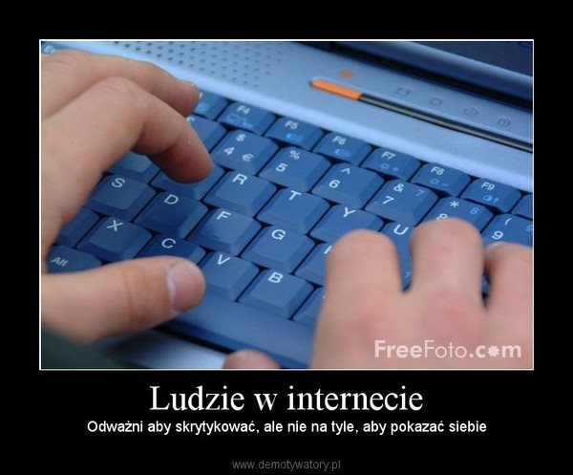
Postarajmy się również o to,
by nasze dziecko zrozumiało,
że samo również nie może
krzywdzić innych w sieci.

Slide 29
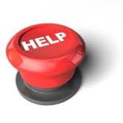


TU ZNAJDZIESZ SPECJALISTYCZNĄ POMOC!
- Owce w sieci
- Sieciaki
- Fundacja „Dzieci Niczyje”
- Nielegalne treści można zgłaszać na policję lub w Internecie na stronie www.dyzurnet.pl

Slide 30
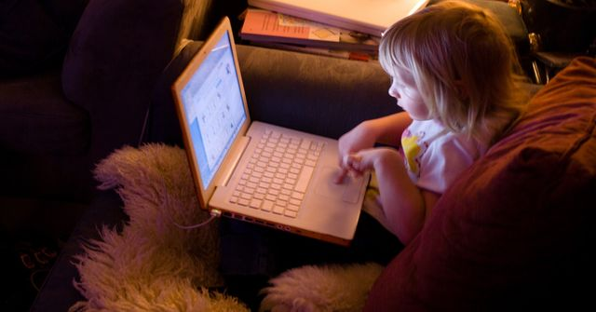
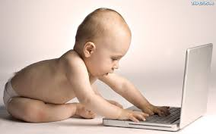
„Smutne obrazy, na których rozgrywa się ludzka tragedia, malowane są kolorowym pędzlem przez współczesne mass media.”
anonimowy internauta

